Slide 1
Подтверждение ставки НДС 0% в электронном виде

Slide 2
Подтверждение НДС 0% при экспорте
Подтверждение НДС 0% в рамках
ст.165 НК РФ
Подтверждение НДС 0% в рамках
Договора ЕАЭС

Slide 3
Подтверждение НДС 0% при экспорте ст.165
Подтверждение НДС 0% происходит в рамках ст.165 НК РФ
п.15 СТ.165 НК РФ
Реестры представляются в налоговый орган
по установленному формату
в электронной форме
по ТКС
через оператора ЭДО

Slide 4
Подтверждение НДС 0% при экспорте ст.165
РЕЕСТР ТАМОЖЕННЫХ ДЕКЛАРАЦИЙ
РЕЕСТР ТАМОЖЕННЫХ ДЕКЛАРАЦИЙ И ТОВАРОСОПРОВОДИТЕЛЬНЫХ ДОКУМЕНТОВ
РЕЕСТР ЖЕЛЕЗНОДОРОЖНЫХ НАКЛАДНЫХ
РЕЕСТР ТРАНСПОРТНЫХ, ТОВАРОСОПРОВОДИТЕЛЬНЫХ И (ИЛИ) ИНЫХ ДОКУМЕНТОВ, ПОДТВЕРЖДАЮЩИХ ВЫВОЗ ЗА ПРЕДЕЛЫ РОССИЙСКОЙ ФЕДЕРАЦИИ (ВВОЗ ТОВАРОВ НА ТЕРРИТОРИЮ РОССИЙСКОЙ ФЕДЕРАЦИИ) АВТОМОБИЛЬНЫМ ТРАНСПОРТОМ
РЕЕСТР ГРУЗОВЫХ АВИАЦИОННЫХ НАКЛАДНЫХ
РЕЕСТР СВЕДЕНИЙ ИЗ ДОКУМЕНТОВ ДЛЯ НАЛОГОПЛАТЕЛЬЩИКОВ, ОКАЗЫВАЮЩИХ УСЛУГИ ПО МЕЖДУНАРОДНОЙ ПЕРЕВОЗКЕ МОРСКИМИ, РЕЧНЫМИ СУДАМИ, СУДАМИ СМЕШАННОГО (РЕКА-МОРЕ) ПЛАВАНИЯ, ВЫПОЛНЯЮЩИХ РАБОТЫ (УСЛУГИ) ПО ПЕРЕВАЛКЕ И ХРАНЕНИЮ ТОВАРОВ В МОРСКИХ, РЕЧНЫХ ПОРТАХ
РЕЕСТР ЖЕЛЕЗНОДОРОЖНЫХ НАКЛАДНЫХ (ГРУЗОВЫЕ ПЕРЕВОЗКИ ПЕРЕВОЗЧИКОМ НА ЖЕЛЕЗНОДОРОЖНОМ ТРАНСПОРТЕ)
РЕЕСТР ТРАНСПОРТНЫХ, ТОВАРОСОПРОВОДИТЕЛЬНЫХ ИЛИ ИНЫХ ДОКУМЕНТОВ ДЛЯ НАЛОГОПЛАТЕЛЬЩИКОВ, ОСУЩЕСТВЛЯЮЩИХ РЕАЛИЗАЦИЮ ПРИПАСОВ, ВЫВЕЗЕННЫХ С ТЕРРИТОРИИ РОССИЙСКОЙ ФЕДЕРАЦИИ
РЕЕСТР ЕДИНЫХ МЕЖДУНАРОДНЫХ ПЕРЕВОЗОЧНЫХ ДОКУМЕНТОВ ПО ПЕРЕВОЗКАМ ПАССАЖИРОВ И БАГАЖА
РЕЕСТР ДОКУМЕНТОВ, ПОДТВЕРЖДАЮЩИХ ФАКТ ОКАЗАНИЯ УСЛУГ ПО ТРАНСПОРТИРОВКЕ НЕФТИ И НЕФТЕПРОДУКТОВ (В СЛУЧАЕ, КОГДА ТАМОЖЕННОЕ ДЕКЛАРИРОВАНИЕ НЕ ПРЕДУСМОТРЕНО ТАМОЖЕННЫМ ЗАКОНОДАТЕЛЬСТВОМ ТАМОЖЕННОГО СОЮЗА)
РЕЕСТР ДОКУМЕНТОВ, ПОДТВЕРЖДАЮЩИХ ФАКТ ОКАЗАНИЯ УСЛУГ ПО ТРАНСПОРТИРОВКЕ НЕФТИ И НЕФТЕПРОДУКТОВ
РЕЕСТР ДОКУМЕНТОВ, ПОДТВЕРЖДАЮЩИХ ФАКТ ОКАЗАНИЯ УСЛУГ ПО ОРГАНИЗАЦИИ ТРАНСПОРТИРОВКИ (УСЛУГ ПО ТРАНСПОРТИРОВКЕ В СЛУЧАЕ ВВОЗА НА ТЕРРИТОРИЮ РОССИЙСКОЙ ФЕДЕРАЦИИ) ПРИРОДНОГО ГАЗА ТРУБОПРОВОДНЫМ ТРАНСПОРТОМ

Slide 5
Подтверждение НДС 0% при экспорте ст.165
Копии указанных документов представляются налогоплательщиком в течение 20 календарных дней с даты получения соответствующего требования НО
Документы не представлены - обоснованность применения налоговой ставки 0% в соответствующей части считается неподтвержденной.

Slide 6
Подтверждение НДС 0% при экспорте в страны ЕАЭС
При экспорте в Страны ЕАЭС подтверждение НДС 0% происходит в рамках Договора о Евразийском экономическом союзе от 10.10.2014г.
Приложение №18 Протокол о порядке взимания косвенных налогов и механизме контроля за их уплатой при экспорте и импорте товаров, выполнении работ, оказания услуг (Далее Приложение)
Приложение разработано в соответствии со ст. 71 и 72 Договора.
Приложение определяет:
Порядок взимания косвенных налогов
Механизм контроля за их уплатой.

Slide 7
Подтверждение НДС 0% при экспорте в страны ЕАЭС
П.4 раздела II. Порядок применения косвенных налогов
при экспорте товаров
Налогоплательщик представляет в НО в электронном виде в порядке, установленном нормативными правовыми актами НО и в формате, утвержденном НО:
1. Налоговая декларация
2. Пакет подтверждающих документов (договоры, выписки банка, транспортные (товаросопроводительные), иные )
3. Перечень заявлений о ввозе товаров и уплате косвенных налогов (Приказ ММВ-7-15/139@ от 06.04.2015 (https://www.nalog.ru/rn77/about_fts/docs/5577499/)
Перечень включает только Заявления, которые уже внесены в базу ФНС Сервис https://service.nalog.ru/blr1.do

Slide 8
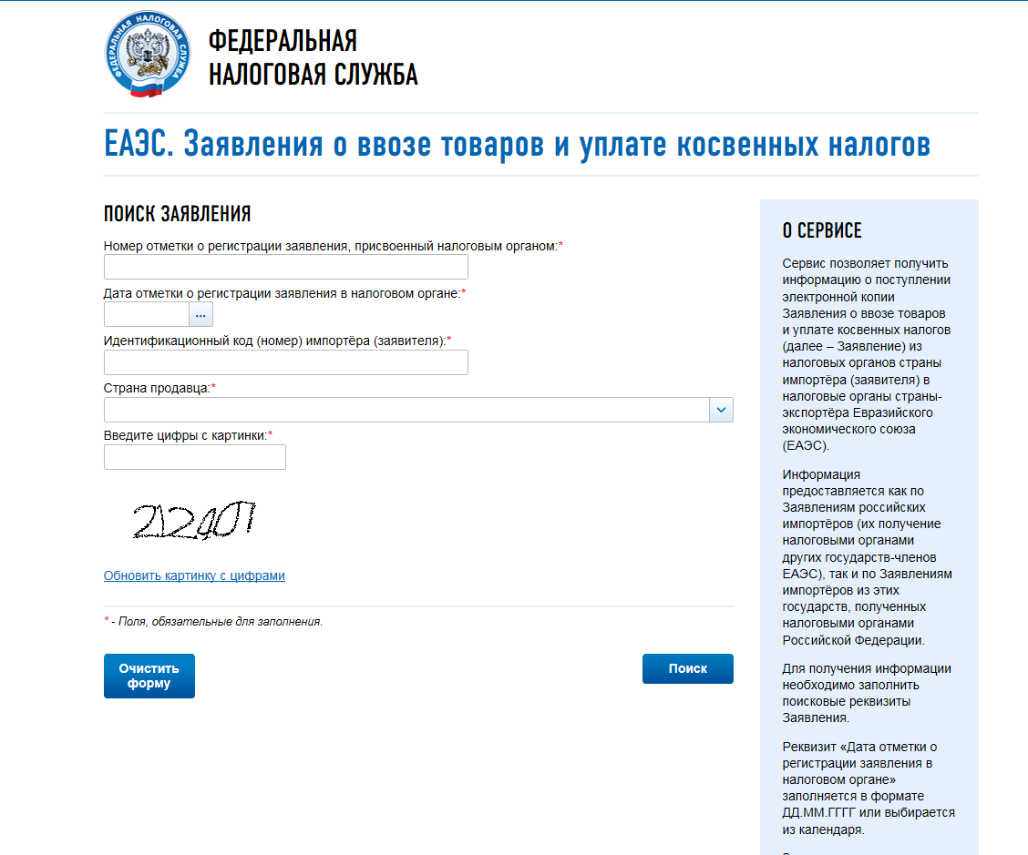
Подтверждение НДС 0% при экспорте в страны ЕАЭС

Slide 9
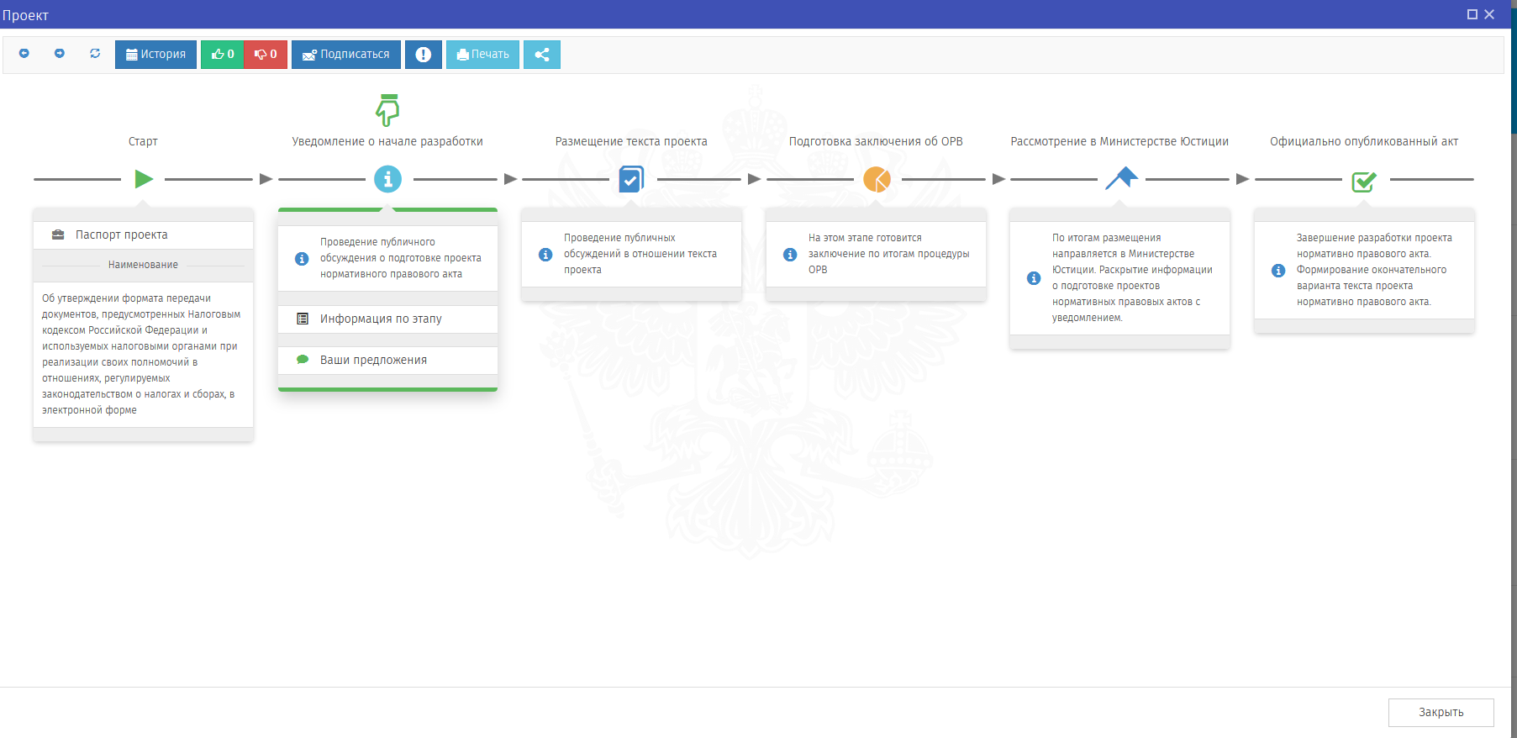
Подтверждение НДС 0% при экспорте
Формат передачи документов, предусмотренных НК РФ и используемых НО при реализации своих полномочий в отношениях, регулируемых законодательством о налогах и сборах в электронной форме

Slide 10
Подтверждение НДС 0% при экспорте
Спасибо за внимание!
Елена Барвицкая
Директор Санкт-Петербургского филиала
Тел.: +7 (812) 677-94-91 (#1799) Barvitskayaev@taxcom.ru
www.taxcom.ru

